Slide 1
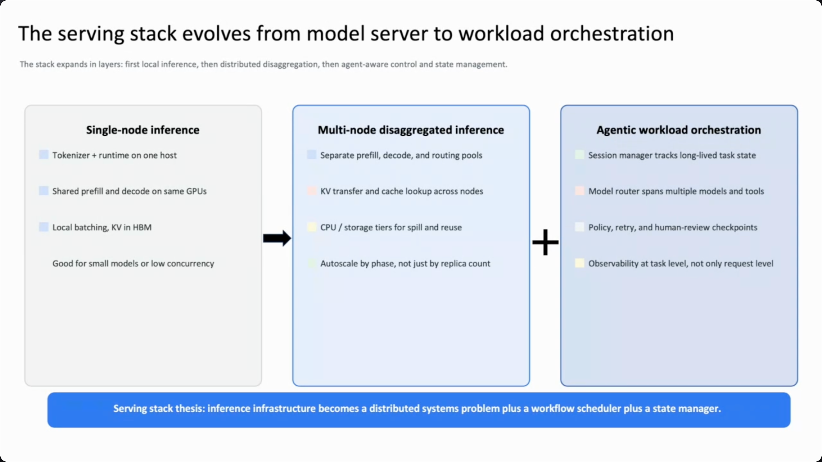
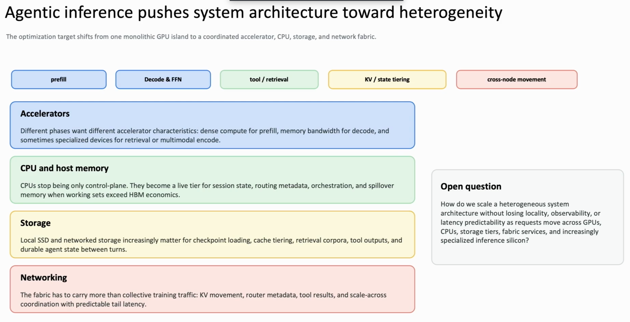
GTC 2026 Agent架构范式 + 推理服务系统三阶段演进
专题
动态
论文
S82430 / Cursor / Nemotron
Agent架构演进
推理服务系统
通用Agent四层架构
Model层：推理能力核心
Runtime层：沙箱+策略引擎(eBPF L3-L7审计)
Harness层：模型无关编排，虚拟文件系统，跨线程状态持久
Agent层：任务分解与执行
架构核心演进
单一无限Agent → 层级式(Cursor验证：planner→sub-planners→workers)；人的角色收敛至问题定义/spec/taste
成熟度由模型可靠性驱动，非架构创新(Nemotron 3 Super已接近frontier)
瓶颈从能力→治理：always-on无人超6月；安全/记忆/恢复均未解决 → 需“Agent中间件”
Agent记忆可系统化解决(非纯模型问题)；ToB从高容错场景切入 (Jeff Fu/Qwen)
推理服务三阶段演进 (OpenAI Sachin Katti S82430)
Stage 1 单节点：Tokenizer/Runtime/GPU共享，KV in HBM
Stage 2 多节点分离：Prefill/Decode池化，KV跨节点传输，CPU/存储spill
Stage 3 Agent编排：会话管理、模型路由、策略/重试/人审、任务可观测
五大系统要求
长上下文经济性：KV复用5%→50% = GPU成本倍数级降低 (Nebius S82234)
单轮延迟最小化：多轮串行，P95/P99关键
工具挂起/恢复：“近乎瞬时”VM状态持久化
尾延迟控制：最慢tool call决定任务完成
并发与QoS：子Agent树，任务级SLA
Sachin核心判断
“像15年前DSP编程” — Agent-Native是唯一可scale的方式；核心抽象=分布式队列平衡(零队列、零空闲)
启示 | Agent架构从单一无限Agent演进至层级式，瓶颈从能力转向治理 推理服务：从单节点→多节点分离→Agent编排三阶段 KV复用：5%→50%命中率=GPU成本倍数级降低 核心判断：Agent-Native是唯一可scale的方式 治理瓶颈：always-on无人超6月，需Agent中间件 架构：层级式(planner→sub-planners→workers)
贡献人：Eason Zhao
来源：S82430, Cursor/Aman Sanger, Nemotron, Nebius S82234

